Slide 1

SYSTEME D’EXPLOITATION
PROJET: Conception et développement de RAM Dumper, outil d’extraction contrôlée du contenu de la mémoire vive sous NetBSD
EQUIPE :
SIMO SOH Yannick Dylan
TEMGOUA NJOUNANG Cedric Lionnel
SOUS LA SUPERVISION DE
M. NGUIMBUS

Slide 2
CAHIER DE CONCEPTION
CONTEXTE & OBJECTIFS DU PROJET
1
DEMARCHE & CHOIX DE L’ARCHITECTURE
2
PLAN
DIAGRAMMES
3
CONTRAINTES NETBSD
4
5
SECURITE INTEGRE A LA CONCEPTION
6
SYNTHESE DE LA CONCEPTION
7
TRANSITION VERS LA REALISATION

Slide 3
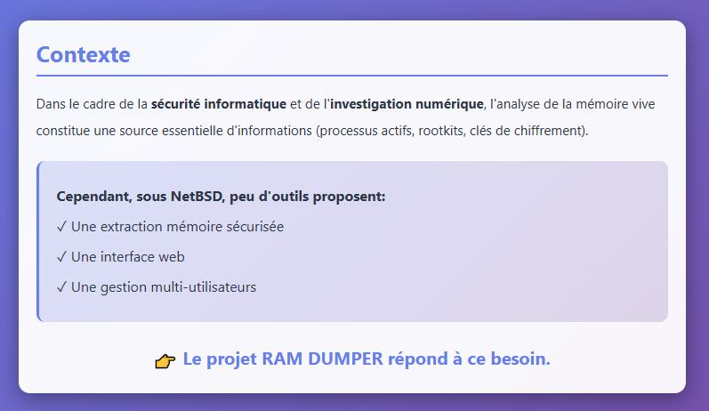
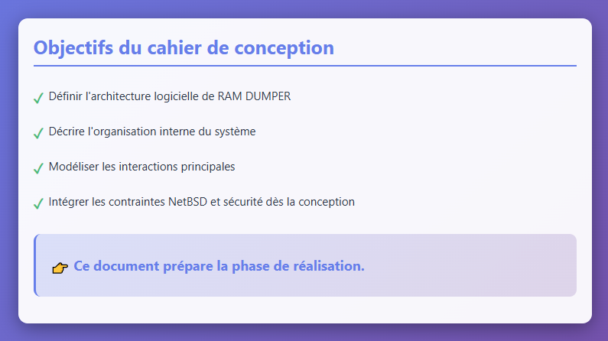
📋 Contexte & OBJECTIF DU PROJET

Slide 4
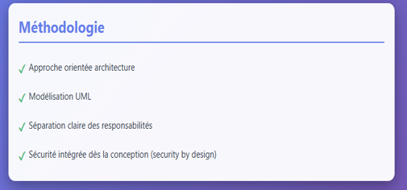
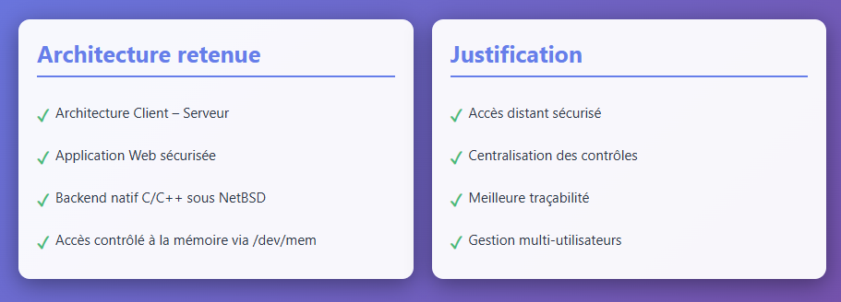

📋 DEMARCHE DE CONCEPTION ADOPTÉE ET CHOIX DE L’ARCHITECTURE GLOBALE

Slide 5
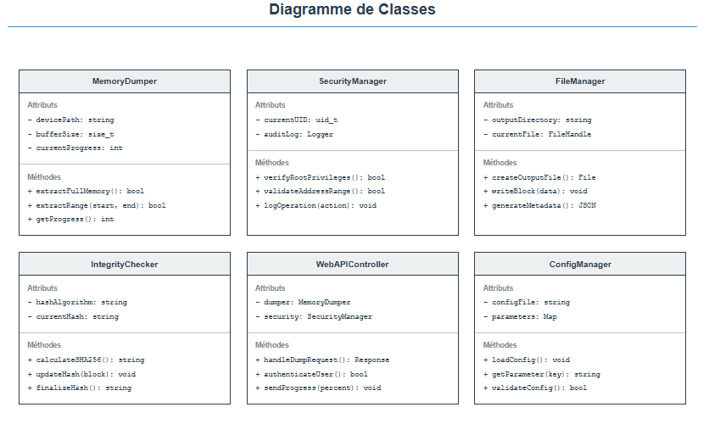
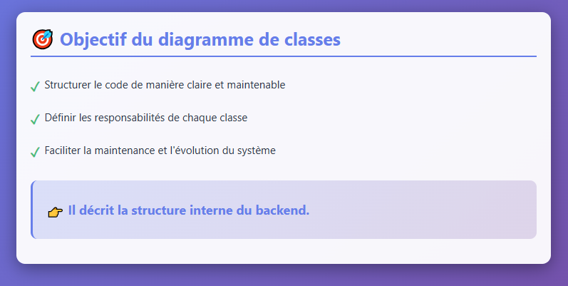
📦 DIAGRAMME - DE CLASSES

Slide 6
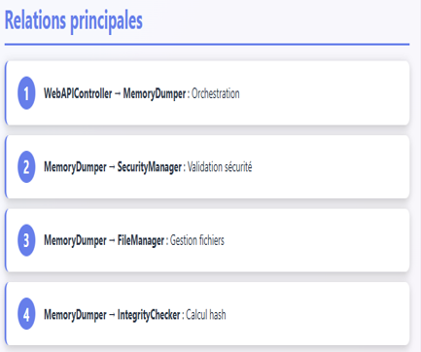
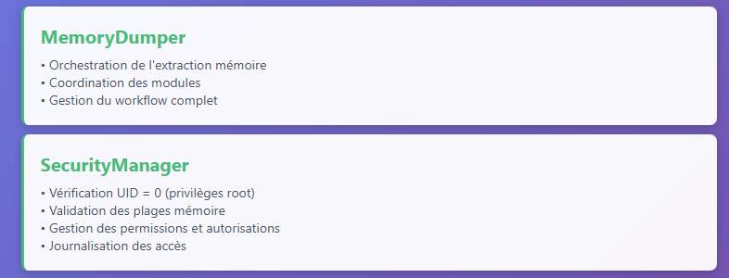
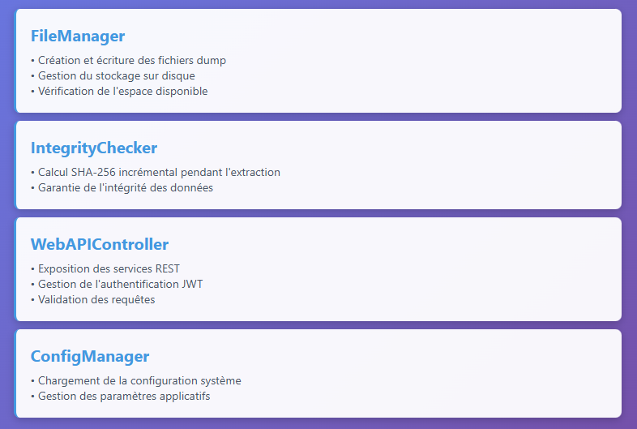
📦 DESCRIPTION DES CLASSES MÉTIERS & RELATIONS ENTRE CLASSES
Scénarios
MemoryDumper est la classe principale orchestrant l'extraction mémoire. SecurityManager vérifie les privilèges root (UID=0) et valide les plages d'adresses avant toute opération. FileManager gère la création et l'écriture progressive du fichier dump. IntegrityChecker calcule le hash SHA-256 de manière incrémentale pendant l'écriture. WebAPIController expose les fonctionnalités via API REST et gère l'authentification JWT. ConfigManager charge les paramètres de configuration depuis le fichier de configuration.

Slide 7
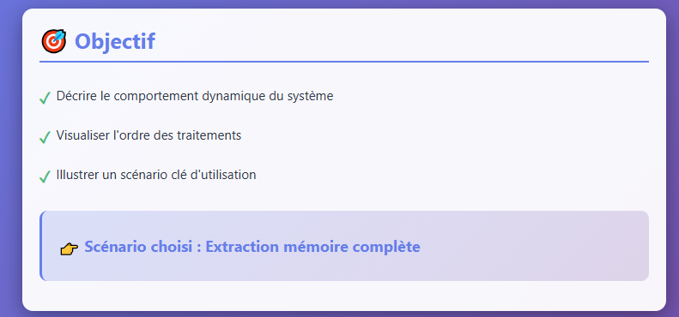
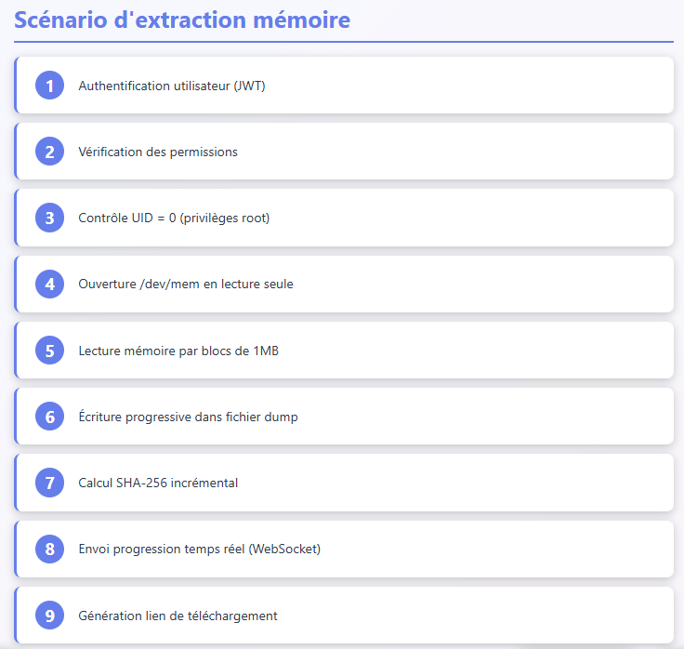
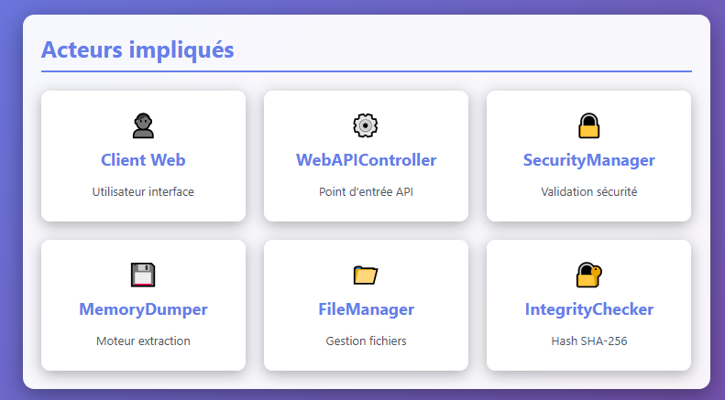
🔄 DIAGRAMME - DE SÉQUENCE

Slide 8
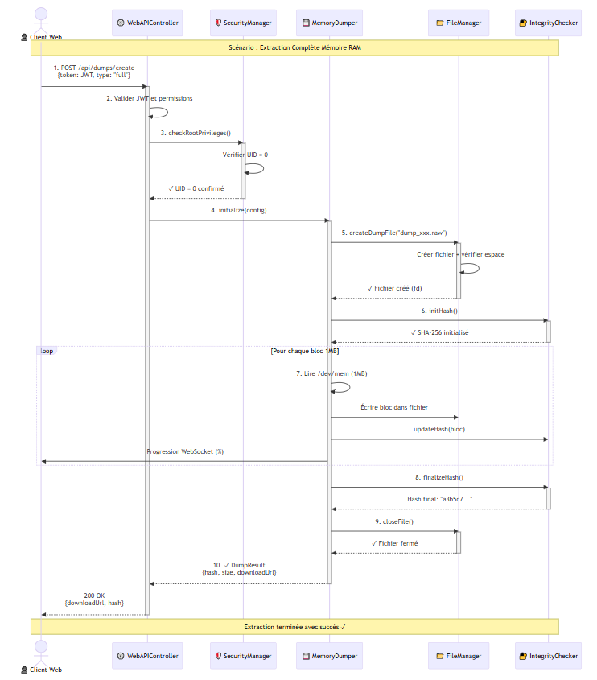
🔄 DIAGRAMME - DE SÉQUENCE

Slide 9
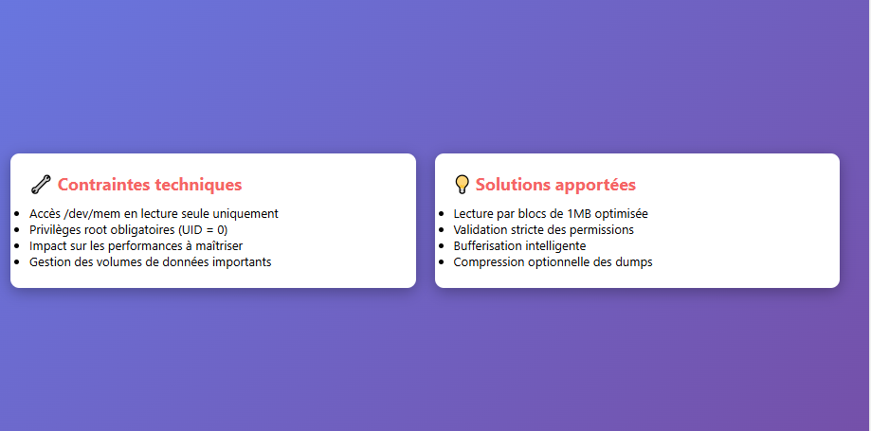
⚠️ CONTRAINTES NETBSD

Slide 10
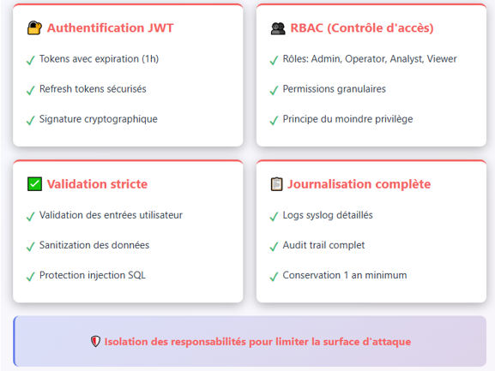
🔒 SÉCURITÉ INTÉGRÉE À LA CONCEPTION

Slide 11
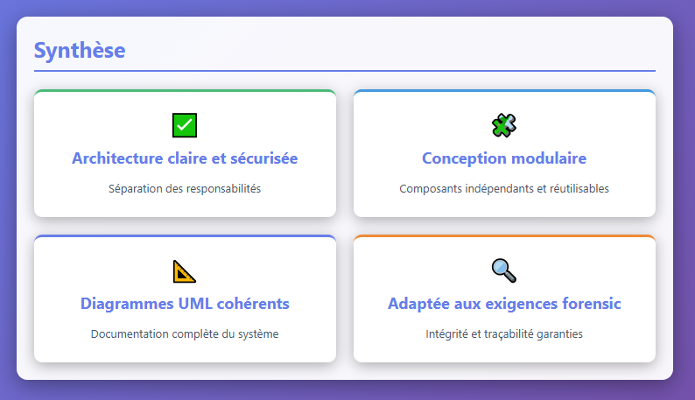
📊 SYNTHÈSE DE LA CONCEPTION

Slide 12
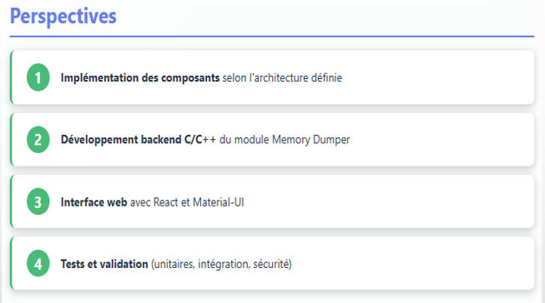
🚀 TRANSITION VERS LA RÉALISATION

Slide 13
CONCLUSION

